Slide 1
PHITS 講習会 基礎実習（III）:
計算条件の設定
2021年11月改訂
title

Slide 2
はじめに
PHITSの計算は，[Parameters]セクションで定義される様々なパラメータ（物理モデルの選択など）によりコントロールされています。
全てのパラメータには初期設定値があり，基本的には変更する必要はありません。
ただし，最適な計算結果を得るためには，着目している輸送粒子の条件に応じて、いくつかのパラメータを変更する必要があります。
本実習では，パラメータの設定方法について学習します

Slide 3
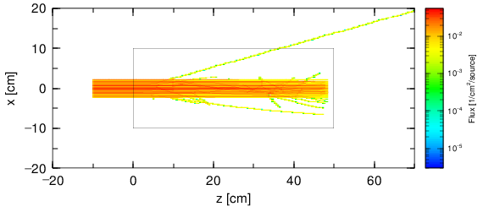
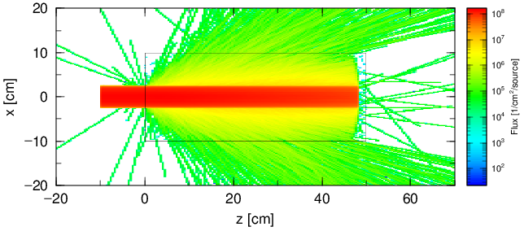
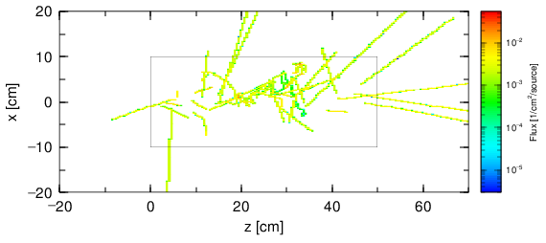
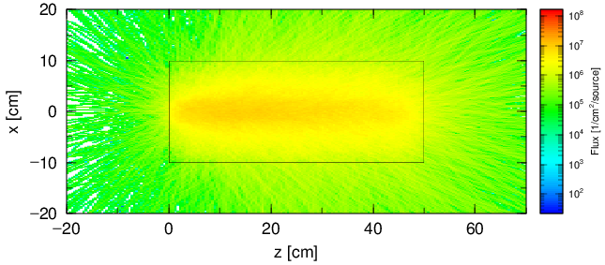
本実習の目標
PHITSの便利な機能を活用し，統計量や物理モデルを変化させ，最適な計算結果が得られるようになる
宿題体系における初期設定での
陽子（上）・中性子（下）フルエンス
ヒストリー数や物理モデルを適切に設定した陽子（上）・中性子（下）フルエンス

Slide 4
実習内容
計算モードの選択
便利な入力補助機能
統計的に信頼できる結果を得るための設定
モンテカルロ積分を使った体積・面積計算
試行回数と統計誤差
計算結果の規格化
物理的に信頼できる結果を得るための設定
断面積データライブラリの利用
物理モデルの選択
まとめ

Slide 5
計算モードの選択
[parameters]セクションのicntlでPHITSの計算モードを変更する。
値(D=0) | 説明
0 | 通常の粒子輸送計算
1 | 核反応計算（開発中）
5 | 全てを真空とした反応・電離のない粒子輸送計算
6 | [t-product]による線源発生位置の確認
7,8 | gshowによる2次元的体系確認（7: [t-gshow], 8: gshowオプション）
9,10 | rshowによる2次元的体系確認（9: [t-rshow], 10: rshowオプション）
11 | [t-3dshow]による3次元的体系確認
12 | dumpallファイルを用いた再計算
13 | タリー結果の統合機能（sumtally機能）
14 | 体積自動計算機能
15 | [t-wwbg] タリーの実行（分散低減法に関連）
基本設定
反応なし
体系確認
まずは、基礎実習(II)で行ったジオメトリを確認するタリーを用いて、サンプルインプットの体系を確認してみましょう。
体積計算

Slide 6
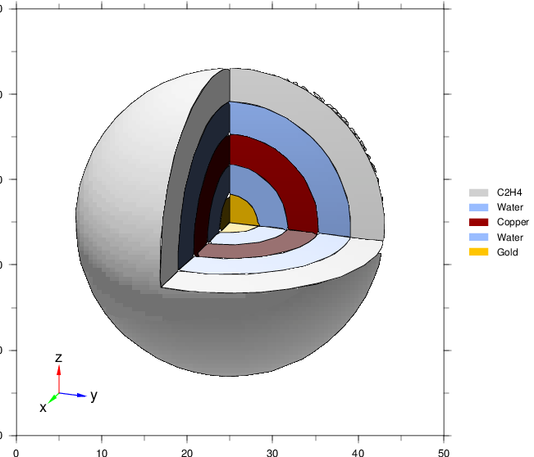
体系の確認([t-3dshow])
lec03.inp
[ T - 3 D s h o w ]
output = 3
material = -1
6
x0 = 0
y0 = 0
z0 = 0
e-the = 70 $ eye
e-phi = 20
e-dst = 80
l-the = 20 $ light
l-phi = 0
l-dst = 100
w-wdt = 50 $ window
w-hgt = 50
w-dst = 25
heaven = z
line = 1
shadow = 2
file = 3dshow.out
title = Check onion structure using [T-3dshow] tally
epsout = 1
・ ・ ・ ・ ・ ・
[ T i t l e ]
・ ・ ・ ・ ・ ・
[ P a r a m e t e r s ]
icntl = 11
maxcas = 100
maxbch = 10
file(1) = c:/phits
file(6) = phits.out
[t-3dshow]を実行
1層5cm幅の玉ねぎ構造
3dshow.eps

Slide 7
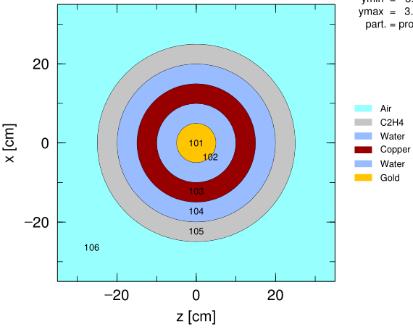
体系の確認(gshowオプション)
lec03.inp
各領域のセル番号と満たされている物質名をチェック！
[ T i t l e ]
・ ・ ・ ・ ・ ・
[ P a r a m e t e r s ]
icntl = 11
maxcas = 100
maxbch = 10
file(1) = c:/phits
file(6) = phits.out
[ T i t l e ]
・ ・ ・ ・ ・ ・
[ P a r a m e t e r s ]
icntl = 8
maxcas = 100
maxbch = 10
file(1) = c:/phits
file(6) = phits.out
[ T - T r a c k ]
mesh = xyz
x-type = 2
nx = 100
xmin = -50.
xmax = 50.
y-type = 1
ny = 1
-5.0 5.0
z-type = 2
nz = 100
zmin = -50.
zmax = 50.
・ ・ ・ ・ ・ ・
axis = xz
file = track_xz.out
title = Check source direction using [T-track] tally
gshow = 3
epsout = 1
修正して実行
track_xz.eps

Slide 8
線源の確認([t-track])
lec03.inp
修正して実行（反応なしモード）
[ T - T r a c k ]
mesh = xyz
x-type = 2
nx = 100
xmin = -50.
xmax = 50.
y-type = 1
ny = 1
-5.0 5.0
z-type = 2
nz = 100
zmin = -50.
zmax = 50.
e-type = 1
ne = 1
0. 200.
unit = 1
axis = xz
file = track_xz.out
title = Check source direction using [T-track] tally
epsout = 1
[ T i t l e ]
・ ・ ・ ・ ・ ・
[ P a r a m e t e r s ]
icntl = 5
maxcas = 100
maxbch = 10
file(1) = c:/phits
file(6) = phits.out

Slide 9
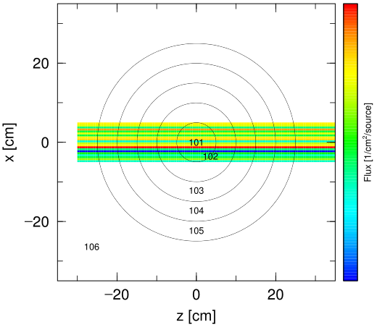
線源の飛跡確認
track_xz.eps
全ての物質がvoidとなるため，まっすぐに飛んでいく
（線源の発生位置・方向が確認できる）

Slide 10
実習内容
計算モードの選択
便利な入力補助機能
統計的に信頼できる結果を得るための設定
モンテカルロ積分を使った体積・面積計算
試行回数と統計誤差
計算結果の規格化
物理的に信頼できる結果を得るための設定
断面積データライブラリの利用
物理モデルの選択
まとめ

Slide 11
外部ファイルの挿入
lec03.inp
onion.inp
[ T i t l e ]
・ ・ ・ ・ ・ ・
[ P a r a m e t e r s ]
icntl = 5
maxcas = 100
maxbch = 10
file(1) = c:/phits
file(6) = phits.out
set: c1[5]
[ S o u r c e ]
・ ・ ・ ・ ・ ・
infl: {onion.inp}[1-33]
[ M a t e r i a l ]
・ ・ ・ ・ ・ ・
[ M a t N a m e C o l o r ]
・ ・ ・ ・ ・ ・
[ S u r f a c e ]
10 so 500.
11 so 5.
12 so 10.
13 so 15.
14 so 20.
15 so 25.
[ C e l l ]
100 -1 10
101 1 -19.32 -11
102 2 -1. 11 -12
103 3 -8.93 12 -13
104 4 -1. 13 -14
105 5 -0.9 14 -15
106 6 -1.20e-3 15 -10
インプットファイルとは別のファイルを取り込む場合は”infl:”コマンドを使う
{}でファイル名，[n1-n2]で取り込む行の範囲を指定する
“off”したセクションの下にある場合、無視されるので注意
（inflコマンドを使う際の注意事項）バッチファイル（phits.bat）やシェルスクリプト（phits.sh）を使わずにPHITSを実行する場合は，インプットファイルの1行目にfile=ファイル名と書く必要があります

Slide 12
ユーザー定義定数と数式の利用
lec03.inp
ユーザー定義定数の利用：
同じ値を使う場合は，予め定義しておくと便利！
[ T i t l e ]
・ ・ ・ ・ ・ ・
[ P a r a m e t e r s ]
・ ・ ・ ・ ・ ・
set: c1[5]
[ S o u r c e ]
totfact = 1.0
s-type = 2
proj = proton
e0 = 150.0
x0 = -c1
x1 = c1
y0 = -c1
y1 = c1
z0 = -30.0
z1 = -30.0
dir = 1.0
PHITSでは定数を定義して、インプットファイル内でその定数を参照することが可能。
“set: ci[x]”
名前はc1からc99まで使用可能
書いた箇所より下の部分で有効となる。また、何度も同じ名前を定義できる
“off”で飛ばしたセクションの下にある場合、無視されるので注意
（Warningが出力されます）
数式の利用：
PHITS入力ファイルでは，FORTRAN形式の数式が利用可能
円周率（pi）は定義しなくても使える
べき乗は「**」なので注意（例えば、π(c1)²はpi*c1**2）
cosやexpなどの関数も使える（例えばcos(pi/2)。次頁に関数一覧）
inflとsetを組み合わせれば，様々な条件に対して連続して自動実行するスクリプトを作成可能*
*phits/utility/script参照

Slide 13
利用できる関数一覧
関数 | 説明
sin(x) | 正弦
cos(x) | 余弦
tan(x) | 正接
asin(x) | 逆正弦
acos(x) | 逆余弦
atan(x) | 逆正接
sinh(x) | 双曲線正弦
cosh(x) | 双曲線余弦
tanh(x) | 双曲線正接
関数 | 説明
int(x) | 整数部分
nint(x) | 四捨五入した整数値
abs(x) | 絶対値
exp(x) | eを底とする指数関数
log(x) | 自然対数
log10(x) | 常用対数
sqrt(x) | 平方根
max(x,y,…) | 最大値
min(x,y,…) | 最小値
mod(x,y) | xをyで割った余り

Slide 14
課題1
玉ねぎ体系全体を覆うように、ビームの幅を拡げてみましょう。
ユーザー定義定数c1の値を大きくする
lec03.inp
set: c1[5]
[ S o u r c e ]
totfact = 1.0
s-type = 2
proj = proton
e0 = 150.0
x0 = -c1
x1 = c1
y0 = -c1
y1 = c1
z0 = -30.0
z1 = -30.0
dir = 1.0
角柱形状の線源
(s-type=2)
x軸とy軸に関して1辺10cmの正方形を発生領域とし、+z軸をビームの方向とする線源
track_xz.eps
半径25cmの球を覆うことができるように、ビームの幅を拡げてみよう

Slide 15
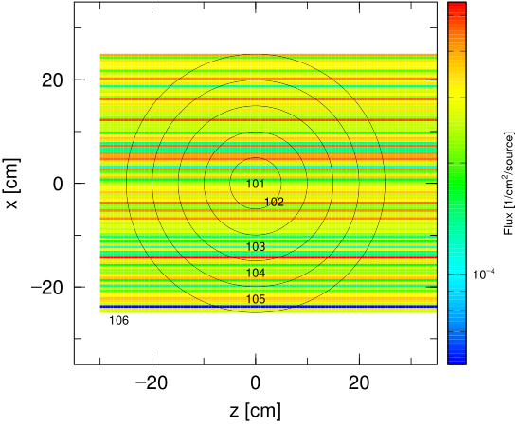
課題1の答え合わせ
玉ねぎ体系全体を覆うように、ビームの幅を拡げてみましょう。
lec03.inp
set: c1[25]
[ S o u r c e ]
totfact = 1.0
s-type = 2
proj = proton
e0 = 150.0
x0 = -c1
x1 = c1
y0 = -c1
y1 = c1
z0 = -30.0
z1 = -30.0
dir = 1.0
角柱形状の線源
(s-type=2)
track_xz.eps
発生領域となる正方形の1辺の長さを50cmをとすることで玉ねぎ体系を覆うことが可能となった

Slide 16
実習内容
計算モードの選択
便利な入力補助機能
統計的に信頼できる結果を得るための設定
モンテカルロ積分を使った体積・面積計算
試行回数と統計誤差
計算結果の規格化
物理的に信頼できる結果を得るための設定
断面積データライブラリの利用
物理モデルの選択
まとめ

Slide 17
体積、面積計算の必要性
mesh=regとして各領域毎の物理量を計算するタリーの場合、その領域の体積や表面積を計算しておく必要があります*。
指定した領域の
単位体積あたりの熱量は？
指定した表面の
単位面積あたりの粒子フルエンスは？
指定した領域が球や円柱などであれば解析的に計算可能。
しかし、複雑な形状の場合はどうすれば良いだろうか？
→ PHITSを用いてモンテカルロ積分を行う
＊各領域の体積は[volume]セクションで、表面積は[t-cross]の”area”で与えることができます。

Slide 18
モンテカルロ積分
乱数を用いて定積分の近似解を求める方法。積分範囲の内か外かを判定することにより、積分値を確率的に概算する。計算精度は試行回数に依存する。
a cm
1辺a cmの正方形の的を用意し、その的の内部にランダムに点を打って、色の付いた部分に当たれば+1点とする。
試行回数を増やすと、総得点を試行回数で割った値は、的の中で色の付いた部分の割合に近づいていく（左の例の場合は1/2）。これに的の面積（a²）を掛けると、色の付いた部分の面積（a²/2）を概算することができる。
a cm
この手法で任意の形状の面積を概算することができます。
また、この考え方は3次元にも拡張でき、体積も概算できます。

Slide 19
PHITSによる体積計算の原理
PHITSでは[t-volume]を使うことにより，自動的にモンテカルロ積分法を用いて各領域の体積を概算する機能がある
求める体積 [cm³]
線の長さの合計（総得点）[cm]
＝
線の密度[/cm²]
線の長さの合計（総得点）[cm]
＝
試行回数 / 線源領域[cm²]
線源領域
的
線源と的の間に全ての領域が含まれるように線源を設定する
全ての相互作用（核反応・電離）は自動的に起きないようになる

Slide 20
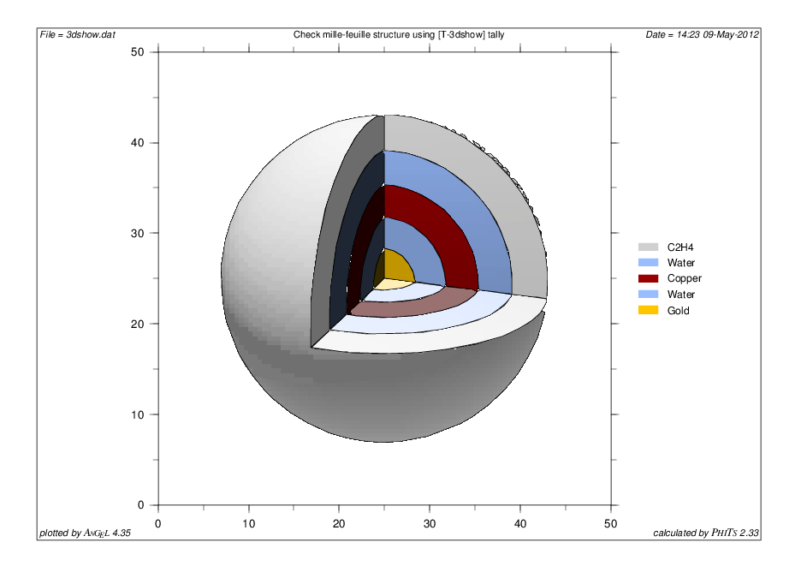
課題2
玉ねぎ体系の各層の体積を計算してみよう。
lec03.inp
icntl = 14（体積計算モード）としてPHITSを実行
volume.outをテキストエディタで開いて確認
[ P a r a m e t e r s ]
icntl = 14
maxcas = 100
maxbch = 10
file(1) = c:/phits
file(6) = phits.out
…
[ T - V o l u m e ]
mesh = reg
reg = 101 102 103 104 105
file = volume.out
s-type = 2
x0 = -c1
x1 = c1
y0 = -c1
y1 = c1
z0 = -c1
z1 = c1
修正して実行
→直方体線源
体積積分をする範囲
各層の体積はどの位になるだろう？

Slide 21
体積計算の結果
モンテカルロ積分の要領で体系の体積を求めることが可能
volume.out
[ V o l u m e ]
non reg vol non
1 101 4.1549E+02 0.2106
2 102 3.3346E+03 0.0922
3 103 9.9239E+03 0.0541
4 104 1.8974E+04 0.0361
5 105 3.0770E+04 0.0222
各層の体積は？
4π(5)³/3=524 cm³
4π(10)³/3 - 524=3665 cm³
4π(15)³/3 - 4189=9948 cm³
4π(20)³/3 - 14137=19373 cm³
4π(25)³/3 - 33510=31940 cm³
内側の結果ほど一致していない
→ 統計量が十分ではない
→ 統計量を増やすには？

Slide 22
実習内容
計算モードの選択
便利な入力補助機能
統計的に信頼できる結果を得るための設定
モンテカルロ積分を使った体積・面積計算
試行回数と統計誤差
計算結果の規格化
物理的に信頼できる結果を得るための設定
断面積データライブラリの利用
物理モデルの選択
まとめ

Slide 23
試行回数（ヒストリ数）の設定
モンテカルロ計算の統計精度は、シミュレーションの試行回数に依存しています。したがって、信頼できる計算結果を得るためには、十分な数の試行回数を設定する必要があります。
maxcas | (D=10) | 1バッチのヒストリー数
maxbch | (D=10) | バッチ数
maxcas ×maxbch ＝全試行回数

Slide 24
ヒストリーとバッチの関係
Q. ヒストリー数とは？
[source]セクションで指定した線源を発生させる回数
Q. バッチ数とは？
ある一定のヒストリー数（maxcas）を束（バッチ）にして，その束を実行する回数（maxbch）
Q. 各バッチの終了時には何をするの？
タリーの結果を取りまとめて平均値や統計誤差を導出し，途中経過を出力する*
Q. なぜ束（バッチ）に分けるの？
→ 一気に全てのヒストリー数を実行すると，何か間違っていたときに再計算が大変！
→ 各ヒストリー終了時に統計処理をすると，計算時間が掛かりすぎてしまう
統計処理の時間が気にならない程度に，maxcasとmaxbchを調整する
例）1バッチ当たりの計算時間を2～3分にする
*画像ファイルも出力するにはitall = 1と設定する

Slide 25
課題3
統計精度を高めるために、試行回数を増やしてみましょう。
lec03.inp
maxcasを1,000や10,000に増やす
統計誤差が小さくなっていることを確認する
[ P a r a m e t e r s ]
icntl = 14
maxcas = 100
maxbch = 10
file(1) = c:/phits
file(6) = phits.out
統計誤差
（相対誤差）
volume.out
[ V o l u m e ]
non reg vol non
1 101 4.1549E+02 0.2106
2 102 3.3346E+03 0.0922
3 103 9.9239E+03 0.0541
4 104 1.8974E+04 0.0361
5 105 3.0770E+04 0.0222
試行回数を10倍にすると誤差の値はどの程度小さくなるか？

Slide 26
課題3の答え合わせ
統計精度を高めるために、試行回数を増やしてみましょう。
lec03.inp
volume.out
[ V o l u m e ]
non reg vol non
1 101 4.1549E+02 0.2106
2 102 3.3346E+03 0.0922
3 103 9.9239E+03 0.0541
4 104 1.8974E+04 0.0361
5 105 3.0770E+04 0.0222
[ V o l u m e ]
non reg vol non
1 101 5.4065E+02 0.0578
2 102 3.7146E+03 0.0275
3 103 9.8763E+03 0.0170
4 104 1.9252E+04 0.0112
5 105 3.1481E+04 0.0068
[ V o l u m e ]
non reg vol non
1 101 5.1683E+02 0.0187
2 102 3.6593E+03 0.0088
3 103 9.8674E+03 0.0054
4 104 1.9364E+04 0.0035
5 105 3.1935E+04 0.0021
[ P a r a m e t e r s ]
icntl = 14
maxcas = 1000
maxbch = 10
file(1) = c:/phits
file(6) = phits.out
[ P a r a m e t e r s ]
icntl = 14
maxcas = 10000
maxbch = 10
file(1) = c:/phits
file(6) = phits.out
[ P a r a m e t e r s ]
icntl = 14
maxcas = 100
maxbch = 10
file(1) = c:/phits
file(6) = phits.out
正解
（解析解）
4π(5)³/3=524 cm³
4π(10)³/3 - 524=3665 cm³
4π(15)³/3 - 4189=9948 cm³
4π(20)³/3 - 14137=19373 cm³
4π(25)³/3 - 33510=31940 cm³
試行回数と統計誤差の関係
試行回数を増やすと正解に近づく
試行回数を10倍する毎に、誤差はおよそ1/√10になる
PHITSで出力する誤差は全て1σ （約68%の確率でその範囲内に計算結果が入る）
必ずその範囲内に真値があるわけではないことに注意！

Slide 27
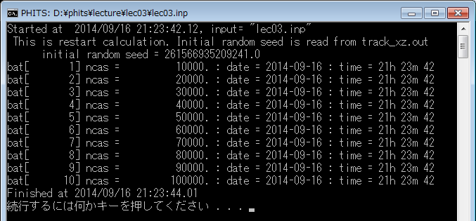
再開始計算
統計量が足りない場合に、過去のタリー結果を読み込んで、続き計算を行うことが可能です。
lec03.inp
[ P a r a m e t e r s ]
icntl = 14
maxcas = 10000
maxbch = 10
file(1) = c:/phits
file(6) = phits.out
istdev = -1
istdev=-1を加えて、再開始計算を実行してみましょう！
再開始計算が実行された場合、コンソール画面にメッセージが表示されます。
計算が終了した各バッチの情報も出力されます。

Slide 28
乱数について
PHITSの乱数は，疑似乱数*でその周期は2⁶⁴-1(~ 10¹⁹)
初期設定（デフォルト）では，結果に再現性を持たせるため常に同じ乱数を発生
（再開始計算を行わない限り，何度計算しても同じ結果を出力）
rseed | (D=0) rseed = 0 rseed /= 0 | 初期乱数オプション デフォルトの初期乱数（6.647299061401E+12） rseed を初期乱数とする
再開始計算
2⁶⁴-1
スタート
一旦停止
一旦停止
一旦停止

Slide 29
バッチ計算の活用
PHITSでは、タリーの結果を各バッチが終了する度に出力させることができ、それを見ながらモンテカルロ計算を中断することができます。
batch.out
最初の数字は残りバッチ数。この数字を書き換えることにより、残りのバッチ数を減らすことができる。例えば、0に書き換え保存すると、その時のバッチを最後に計算をやめる。
440 <--- Number of remaining batches
-------------------------------------------------------------------------------
bat[ 560] ncas = 560. : rijk = 151264979546685.
low neutron = 0. : ncall/s = 4.000000000E+00
cpu time = 0.288 s.
date = 2012-05-02
time = 15h 08m 25

Slide 30
課題4
batch.outを使って、計算を中断させてみましょう
lec03.inp
istdevの行は$マークでコメントアウト（再開始計算は行わない）
maxbchを1000に増やして長時間の計算を実行
volume.outを開いて結果が更新されていることを確認
batch.outを開いて1行目を0として計算を中断
[ T i t l e ]
・ ・ ・ ・ ・ ・
[ P a r a m e t e r s ]
icntl = 14
maxcas = 10000
maxbch = 1000
file(1) = c:/phits
file(6) = phits.out
$ istdev = -1
batch.outを用いて計算を終了させた場合
注意：いくつかのエディタ（SakuraエディタやCotEditorなど）は，ファイルを占有したり自動更新してしまうため，batch.outをうまく修正できない可能性があります。その場合は，標準エディタ（ノートパッド for Windows、テキストエディット* for Mac）を使って編集して下さい。
Macの場合、batch.outのアイコンをコントロールキーを押しながらクリックして，「このアプリケーションで開く」から「テキストエディット」を選択

Slide 31
課題5
stdcutを使って、統計誤差が十分小さくなったら自動で計算を中断させてみよう
lec03.inp
stdcutパラメータとは？
[ P a r a m e t e r s ]
icntl = 14
maxcas = 10000
maxbch = 1000
…
[ T - V o l u m e ]
mesh = reg
reg = 101 102 103 104 105
file = volume.out
s-type = 2
x0 = -c1
x1 = c1
y0 = -c1
y1 = c1
z0 = -c1
z1 = c1
stdcut = 0.01
タリーの結果の統計誤差が全て指定値以下になった場合に計算を自動で終了
各タリーに対してそれぞれ指定可能（全てのタリーに対して条件を満たした場合のみ終了）
stdcutで計算が終了した場合

Slide 32
並列計算
PHITSの並列計算は，メモリ共有型（OpenMP）とメモリ分散型（MPI）があります
MPIは別途MPIプロトコルをインストール*する必要がありますが，OpenMPは別ソフトをインストールの必要はありません。ただし，同じ並列数であればMPI版の方が計算時間が短くなります。
インプットファイルの最初のセクションの前に「$OMP=並列数」もしくは「$MPI=並列数」と書けば並列計算版が動作します**
$OMP=0とすると，全てのCPUコアを使って並列計算します。ただし，PCの動作が重くなる場合があるのでご注意ください
並列計算の注意点
32bitのWindowsでは並列版は動作しません
Linuxの場合には、libiomp5.soのライブラリが必要とされる場合があります。PHITSマニュアルの2.3.3に従ってインストール&設定を行って下さい。
*WindowsでのMPIプロトコルインストールはマニュアル「12.1メモリ分散型並列」を参照
**PHITSの実行ファイルを直接実行する場合を除く。Mac版は「$OMP」のみ有効

Slide 33
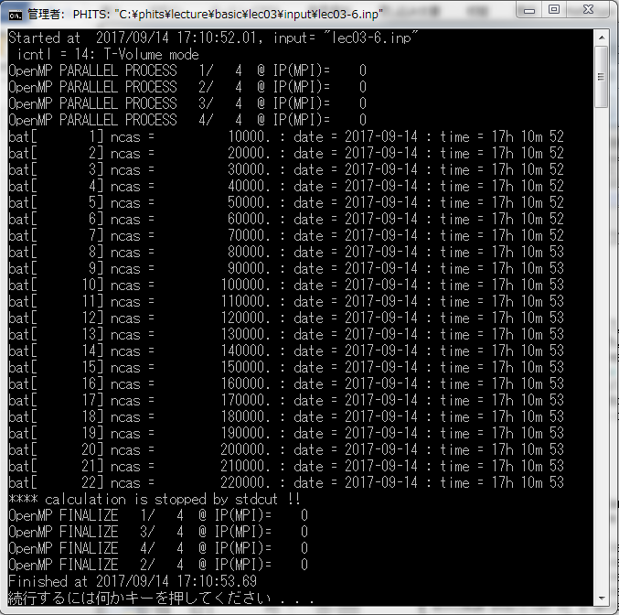
追加課題（64bit-PCユーザーのみ）
1行目に$OMPを設定して並列計算を実行しよう
lec03.inp
$OMP = 4
[ T i t l e ]
・ ・ ・ ・ ・ ・
最初と最後にOpenMPに関するメッセージが出力される

Slide 34
実習内容
計算モードの選択
便利な入力補助機能
統計的に信頼できる結果を得るための設定
モンテカルロ積分を使った体積・面積計算
試行回数と統計誤差
計算結果の規格化
物理的に信頼できる結果を得るための設定
断面積データライブラリの利用
物理モデルの選択
まとめ

Slide 35
規格化について
lec03.inp
set: c1[25]
[ S o u r c e ]
totfact = 1.0
s-type = 2
proj = proton
e0 = 150.0
x0 = -c1
x1 = c1
y0 = -c1
y1 = c1
z0 = -30.0
z1 = -30.0
dir = 1.0
PHITSのタリー結果は，発生する線源１個あたり*⁾で出力される（maxcasやmaxbchに比例して大きくなるわけではない）
測定値などと比較するには，Bqや/cm²/sで表される線源の発生頻度で規格化する必要がある
タリー結果を定数倍（totfactで定義）することにより，直接， /cm²/sやmGy/hなどの単位に換算した値を出力できるようになる
*⁾厳密には１ウェイトあたり

Slide 36
吸収線量を絶対値で評価
玉ねぎ球に150MeVの陽子ビームを一様に照射します。ビームフラックス（流束）を1cm²・1秒あたり10⁶個とし，そのビームを1時間照射した場合の各層の吸収線量を計算しましょう。
150MeVの陽子が1cm²・1秒あたり10⁶個の割合で1時間照射される
吸収線量は何Gy？

Slide 37
課題6
まずは，陽子を1個照射あたりの平均吸収線量を計算しよう
lec03.inp
[ P a r a m e t e r s ]
icntl = 0
maxcas = 2000
maxbch = 5
…
[ S o u r c e ]
…
infl: {onion.inp}[1-33]
$ infl: {volume.out}
…
[ T - Deposit ]
title = Deposition energy in reg mesh
mesh = reg
reg = 101 102 103 104 105
unit = 0 # unit is [Gy/source]
icntl = 0 として通常モードとする（[source]セクションは変更の必要なし）
maxcasとmaxbchを2000と5に減らす（計算時間を短縮するため）
$infl:{volume.out}の$を削除し，icntl=14で計算した[volume]セクションを読み込む（これがないと各領域の重さが分からない）
[t-deposit]のoffを削除する
PHITSを実行しdeposit.outを確認する

Slide 38
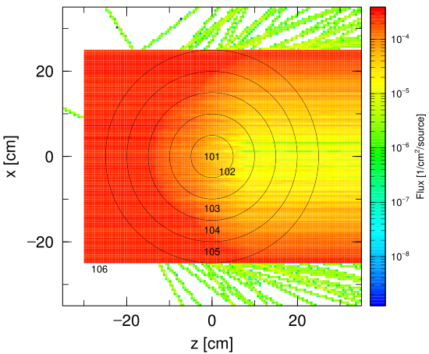
課題6の答え合わせ
deposit.out
（29行目あたり）
# num reg volume all r.err
1 101 5.2876E+02 4.7549E-16 0.2879
2 102 3.6874E+03 1.0647E-15 0.2258
3 103 9.9447E+03 2.6794E-14 0.0192
4 104 1.9398E+04 2.8849E-13 0.0118
5 105 3.1908E+04 3.2432E-13 0.0090
PHITSの計算結果は，基本的には線源１個発生当たりに規格化される
陽子1個照射あたり，一番外側の層でも3.2E-13(Gy) = 0.32 pGyしか吸収線量がない
内側の層は1次陽子が届かないため，さらに3桁ほど吸収線量が低い
track_xz.eps

Slide 39
課題7
フラックス10⁶(/cm²/s)で1時間照射したときの吸収線量は？
lec03.inp
set: c1[25]
[ S o u r c e ]
totfact = 1.0
s-type = 2
proj = proton
e0 = 150.0
x0 = -c1
x1 = c1
y0 = -c1
y1 = c1
z0 = -30.0
z1 = -30.0
dir = 1.0
フラックスが1cm²・1秒あたり10⁶個の場合，線源面を1秒当たりに通過する陽子の数は？
（線源面積は(2*c1)²cm² = 2500 cm²）
そのフラックスで1時間照射した場合の合計発生陽子数は？
その陽子数を[source]セクションのtotfactパラメータで指定し，タリー結果を全てtotfact倍に規格化する

Slide 40
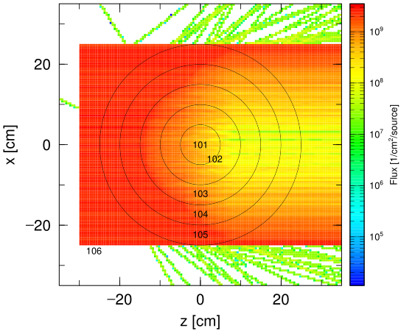
課題7の答え合わせ
lec03.inp
deposit.out
set: c1[25]
[ S o u r c e ]
totfact = 1.0e6*(2*c1)**2*3600
…
（29行目あたり）
# num reg volume all r.err
1 101 5.2876E+02 4.2795E-03 0.2879
2 102 3.6874E+03 9.5821E-03 0.2258
3 103 9.9447E+03 2.4114E-01 0.0192
4 104 1.9398E+04 2.5964E+00 0.0118
5 105 3.1908E+04 2.9189E+00 0.0090
totfactは，単純に全てのタリー結果を定数倍数する
一番外側の層は2.9Gy程度照射された
一番内側の層は4.3mGyしか照射されていないが，統計誤差が大きいため信頼できる結果ではない
totfact倍されている
（ただし，ラベルは変更されない）
track_xz.eps

Slide 41
実習内容
計算モードの選択
便利な入力補助機能
統計的に信頼できる結果を得るための設定
モンテカルロ積分を使った体積・面積計算
試行回数と統計誤差
計算結果の規格化
物理的に信頼できる結果を得るための設定
断面積データライブラリの利用
物理モデルの選択
まとめ

Slide 42
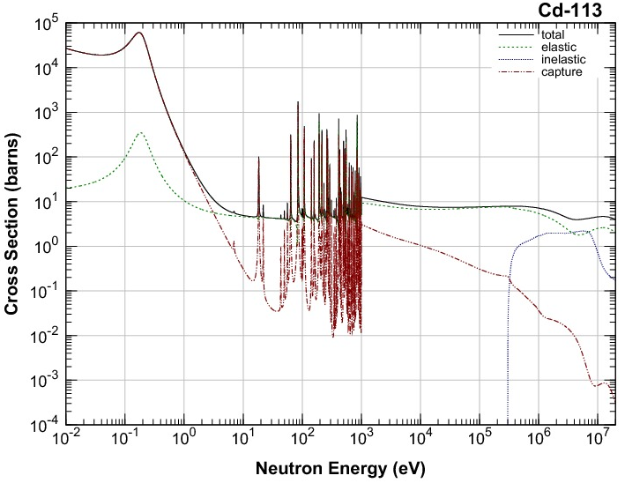
断面積データライブラリとは？
光子・電子・陽電子並びに低エネルギー中性子（20MeV以下）の断面積は，ターゲットやエネルギーに複雑に依存するため，画一的なモデルでは表現できない
→ 断面積データライブラリが必要
正しい輸送計算結果を得るためには， [parameters]セクションで断面積データライブラリを使うようにパラメータを設定する必要があります
¹¹³Cdの中性子反応断面積（JENDL-4.0より）

Slide 43
関連するパラメータ
nucdata
中性子の核データライブラリ利用の有無に関するオプション
0: 中性子の核データライブラリを利用しない（核反応モデルで計算）
1: 中性子の核データライブラリを利用する（デフォルト）
negs
光子・電子・陽電子の輸送に関するオプション
-1: 光子のみ輸送する（PHITSオリジナルライブラリを用いる，デフォルト）
0: 光子・電子・陽電子の輸送を行わない
1: 光子・電子・陽電子を輸送する（EGS5ライブラリを用いる）
詳細な計算にはnegs=1が奨励！！
emin(i), i:粒子ID番号
各粒子のカットオフエネルギー。指定したエネルギー以下の輸送は行わない。計算時間を短縮したい場合や，高い空間分解能を必要とする計算で変更が必要となる。
dmax(i), i:粒子ID番号
断面積ライブラリを用いて輸送する粒子エネルギーの上限

Slide 44
emin(i)とdmax(i)
粒子 | 切断エネルギー | ライブラリの上限値
中性子 | emin(2) = 10⁻¹¹ [MeV] | dmax(2) = 20 [MeV]
電子 | emin(12) = 0.1 [MeV] | dmax(12) = 1000 [MeV]
陽電子 | emin(13) = 0.1 [MeV] | dmax(13) = 1000 [MeV]
光子 | emin(14) = 10⁻³ [MeV] | dmax(14) = 1000 [MeV]
その他の粒子 | emin(i) = 10⁻³ [MeV/n] | dmax(i) = 10⁻³ [MeV/n]
*ただし、赤字の値はnucdata=1, negs=1とした場合
（negs = -1の場合は電子・陽電子については設定しません）
変更が必要な計算例
1mm以下の分解能で吸収線量を計算したい → emin(12, 13) = 0.001**
体系が大きいのでなんとか計算時間を短縮したい → emin(12, 13) = 1.0
高エネルギーの光子・電子・陽電子を輸送したい → dmax(12-14) = 1.0e5
高エネルギー核データライブラリを利用したい → dmax(2) = 150.0 (JENDL-HEの場合）
**dmax(12,13,14)も粒子のエネルギーにあわせて小さくしてください

Slide 45
入出力ファイルの設定
file(1) | (D=PHITSPATH*) | PHITSをインストールしたフォルダ名。インストーラを使ってインストールした場合は設定不要
file(6) | (D=phits.out) | サマリーの出力ファイル名。
file(7) | (D=file(1)/data/xsdir.jnd) | 断面積のアドレスファイル名
file(15) | (D=dumpall.dat) | dumpall=1を指定した時の出力ファイル名
file(18) | (D=voxel.bin) | ivoxel=1,2を指定した際のバイナリデータ用ファイル名
file(20) | (D=file(1)/XS/egs/) | EGS用断面積データを格納したフォルダ名 （negs=1の際に必要）
file(21) | (D=file(1)/dchain-sp/data/) | DCHAIN-SP用データを格納したフォルダ名
file(22) | (D=batch.out) | 現在のバッチ情報を出力するファイル名
file(23) | (D=pegs5) | PEGS5用出力ファイル名
file(24) | (D=file(1)/data) | RI線源用データを格納したフォルダ名
file(25) | (D=file(1)/XS/tra) | 飛跡構造解析用データを格納したフォルダ名
*インストーラを実行した際、環境変数PHITSPATHにインストールしたフォルダ名が設定されます。
インストーラを使用していない場合は、デフォルトがc:/phitsとなります。

Slide 46
課題8
EGS5を利用して、電子と陽電子を考慮した輸送計算を実行しましょう
lec03.inp
[ P a r a m e t e r s ]
icntl = 0
itall = 1
maxcas = 2000
maxbch = 5
file(1) = c:/phits
file(6) = phits.out
$ istdev = -1
negs =
[parameters]において、maxcas = 1000，maxbch = 1として計算時間を短縮する
線源を10MeVの光子とする
（[source]において”proj”と”e0”を変更）
[t-track]のpartに”electron positron photon”を加える
[ S o u r c e ]
・ ・ ・ ・ ・ ・
proj = proton
e0 = 150.0
PHITSを実行して電子・陽電子・光子のフラックスを確認（track_xz.epsの2ページ目以降）
[ T - T r a c k ]
mesh = xyz
・ ・ ・ ・ ・ ・
part = proton
・ ・ ・ ・ ・ ・
file = track_xz.out
[parameters]においてnegs = 1を追加
PHITSを再実行して，電子・陽電子が輸送されていることを確認

Slide 47
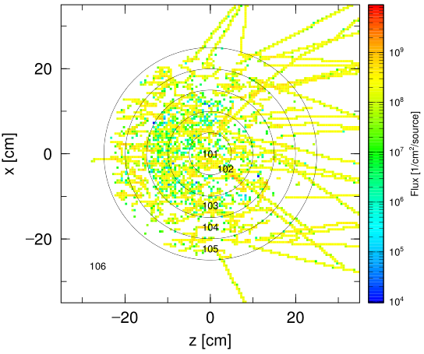
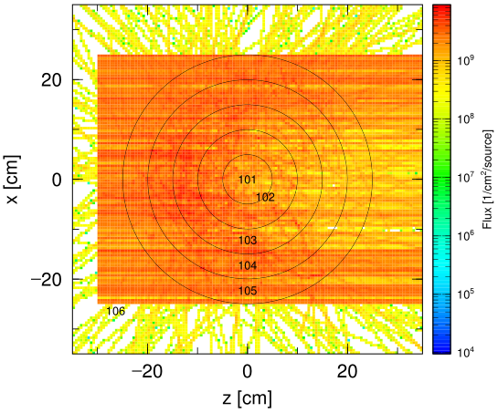
課題8の答え合わせ
EGS5を利用して、電子と陽電子を考慮した輸送計算を実行しましょう
lec03.inp
[ P a r a m e t e r s ]
icntl = 0
maxcas = 1000
maxbch = 1
file(1) = c:/phits
file(6) = phits.out
$ istdev = -1
negs = 1
[ S o u r c e ]
・ ・ ・ ・ ・ ・
proj = photon
e0 = 10
電子フラックス
光子フラックス
track_xz.eps（2ページ目）
track_xz.eps（4ページ目）
[ T - T r a c k ]
mesh = xyz
・ ・ ・ ・ ・ ・
part = proton electron positron photon
・ ・ ・ ・ ・ ・
file = track_xz.out
光子から生成された電子・陽電子が輸送されている

Slide 48
課題9
電子・陽電子を1keVまで輸送して，計算時間が長くなるのを体感しよう
lec03.inp
[parameters]において、emin(12)とemin(13)を1 keV （= 0.001 MeV） と指定する
[ P a r a m e t e r s ]
icntl = 0
maxcas = 1000
maxbch = 1
file(1) = c:/phits
file(6) = phits.out
$ istdev = -1
negs = 1
emin(12) =
emin(13) =
（emin(12)とemin(13)のデフォルトは100keV）

Slide 49
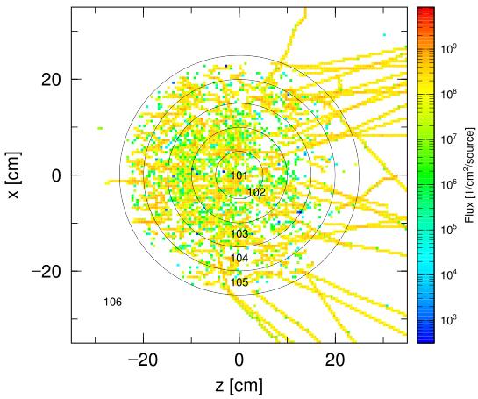
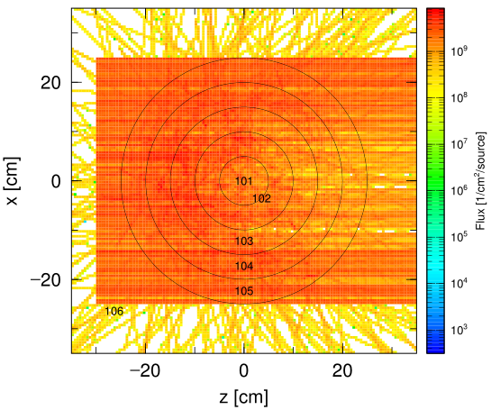
課題9の答え合わせ
電子・陽電子を1keVまで輸送して，計算時間が長くなるのを体感しよう
lec03.inp
[ P a r a m e t e r s ]
icntl = 0
maxcas = 1000
maxbch = 1
file(1) = c:/phits
file(6) = phits.out
$ istdev = -1
negs = 1
emin(12) = 0.001
emin(13) = 0.001
電子フラックス
光子フラックス
track_xz.eps（2ページ目）
track_xz.eps（4ページ目）
この分解能で見ると結果はほとんど変わらないが，計算時間だけ長くなる
（カラープロットの範囲が変わるので色は変わったように見える）
参考：水中での100keV電子の飛程 ≒ 0.14 mm

Slide 50
実習内容
計算モードの選択
便利な入力補助機能
統計的に信頼できる結果を得るための設定
モンテカルロ積分を使った体積・面積計算
試行回数と統計誤差
計算結果の規格化
物理的に信頼できる結果を得るための設定
断面積データライブラリの利用
物理モデルの選択
まとめ

Slide 51
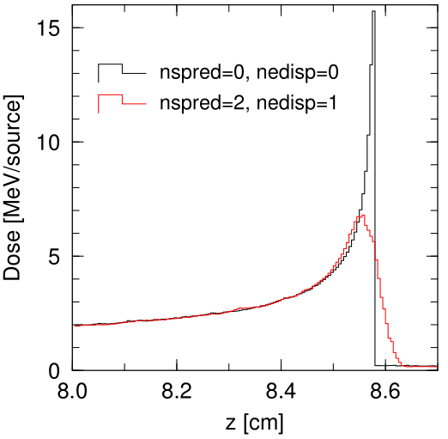
荷電粒子のビームライン設計オプション
nspred & nedisp: 荷電粒子の物質中での角度・エネルギー分散を考慮するためのオプション。加速器ビームのビームライン設計の際，不可欠となる。[Parameters]セクションに入力
ビームライン設計時の奨励値は nspred = 2 & nedisp = 1
（初期設定では共に0）
200MeV/u炭素線を水に照射した際の吸収線量の深さ分布（ブラックピーク付近を拡大）

Slide 52
核反応モデルの変更
PHITSには、Bertini, JAM, JQMD, INCL, INC-ELFという核反応モデルがあり、状況に応じてユーザーが使い分けることができます。
inclg | (D=1) | INCLを使用する場合の切り替えオプション
ejamnu | (D=20.) | JAMへの切り替えエネルギー(MeV)
ejampi | (D=20.) | パイオン入射反応のJAMへの切り替えエネルギー (MeV)
eqmdnu | (D=20.) | JQMDへの切り替えエネルギー (MeV)
eqmdmin | (D=10.) | JQMD適用の下限エネルギー (MeV/u)
ejamqmd | (D=3000.) | 原子核反応のJQMDからJAMQMDへの切り替えエネルギー (MeV/u)
incelf | (D=0) | INC-ELFを使用する場合の切り替えオプション
dmax(i) | (D=emin(i)) | i-th粒子のライブラリー利用の上限エネルギー

Slide 53
核反応モデルの切替エネルギー
(1MeV)
emin(i)
(=emin)
dmax(i)
(3.0GeV)
einclmax
Nucleon 核データ INCL (inclg=1) JAM
(1MeV)
emin(i)
(3.0GeV)
einclmax
Pion INCL (inclg=1) JAM
(10MeV/u)
eqmdmin
(3.0GeV/u)
ejamqmd
Nucleus JQMD JAMQMD
(d, t, ³He, α) INCL (inclg=1)
Kaon, Hyperon JAM

Slide 54
イベントジェネレーターモード
核データ＋統計崩壊モデルの利用により、残留核からの放出粒子まで考慮し、かつエネルギーと運動量の保存則を満たした核反応イベントを生成するモード。
イベントジェネレータモードを使った方がよい場合
低エネルギー中性子が放出する陽子やα粒子スペクトルが見たい
残留核の情報（反跳エネルギーなど）が知りたい
イベント毎の情報が知りたい（検出器応答関数の計算など）
イベントジェネレータモードを使わない方がよい場合
中性子と光子の情報だけ知りたい（遮へい計算など）
中性子の透過率を計算したい
熱中性子の正確な挙動が見たい
中性子による発熱を2次荷電粒子を発生させずに計算したい（カーマ近似を使いたい）

Slide 55
イベントジェネレーターモードの設定
使用する方法は、核データを使用する設定を施した上で、[parameters]セクションにおいて“e-mode=2”とするだけです(指定しない場合は“e-mode=0”となっています)
e-mode | (D=0) = 0 = 1 = 2 | Event generator modeオプション 通常のモード Event generator mode version 1 Event generator mode version 2

Slide 56
課題10
まず、イベントジェネレータモードを使用せずに、10MeV中性子を線源とする計算を実行してみよう
lec03.inp
emin(12)とemin(13)を削除する
（計算時間短縮のため）
線源を10MeVの中性子とする
（[source]においてprojを変更）
[t-deposit]のpart = allを
part = neutron protonに変更する
[ P a r a m e t e r s ]
・ ・ ・ ・ ・ ・
emin(12) = 0.001
emin(13) = 0.001
[ S o u r c e ]
・ ・ ・ ・ ・ ・
proj = photon
e0 = 10.0
[ T - Deposit ]
・ ・ ・ ・ ・ ・
file = deposit.out
part = all
PHITSを実行して，中性子と陽子
それぞれの線量寄与を計算
（deposit.outを確認）

Slide 57
課題10の答え合わせ
まず、イベントジェネレータモードを使用せずに、10MeV中性子を線源とする計算を実行してみよう
lec03.inp
[ P a r a m e t e r s ]
・ ・ ・ ・ ・ ・
$ emin(12) = 0.001
$ emin(13) = 0.001
[ S o u r c e ]
・ ・ ・ ・ ・ ・
proj = neutron
e0 = 10.0
[ T - Deposit ]
・ ・ ・ ・ ・ ・
file = deposit.out
part = neutron proton
deposit.out
（29行目あたり）
# num reg volume neutron r.err proton r.err
1 101 5.2876E+02 6.2543E-05 0.3825 0.0000E+00 0.0000
2 102 3.6874E+03 5.0788E-02 0.1497 0.0000E+00 0.0000
3 103 9.9447E+03 1.4100E-03 0.0929 0.0000E+00 0.0000
4 104 1.9398E+04 9.4330E-02 0.0489 0.0000E+00 0.0000
5 105 3.1908E+04 1.5915E-01 0.0270 0.0000E+00 0.0000
陽子からの線量寄与がない → 中性子が核反応で生成する荷電粒子を考慮せず，カーマ近似により吸収線量を計算するため

Slide 58
課題11
イベントジェネレータモードを使用してみよう
lec03.inp
[ P a r a m e t e r s ]
・ ・ ・ ・ ・ ・
e-mode = 2
[parameters]セクションでe-mode = 2としてPHITSを実行する
[t-deposit]でpart = neutronと指定してるにも関わらずイベントジェネレータモードを使用している，というwarningが表示される
（通常，[t-deposit]でpart = neutronと指定する場合はカーマ近似を使うため）
deposit.outを見て中性子と陽子の線量寄与を確認

Slide 59
課題11の答え合わせ
deposit.out
（e-mode = 0）
（29行目あたり）
# num reg volume neutron r.err proton r.err
1 101 5.2876E+02 6.2543E-05 0.3825 0.0000E+00 0.0000
2 102 3.6874E+03 5.0788E-02 0.1497 0.0000E+00 0.0000
3 103 9.9447E+03 1.4100E-03 0.0929 0.0000E+00 0.0000
4 104 1.9398E+04 9.4330E-02 0.0489 0.0000E+00 0.0000
5 105 3.1908E+04 1.5915E-01 0.0270 0.0000E+00 0.0000
deposit.out
（e-mode = 2）
（29行目あたり）
# num reg volume neutron r.err proton r.err
1 101 5.2876E+02 0.0000E+00 0.0000 0.0000E+00 0.0000
2 102 3.6874E+03 0.0000E+00 0.0000 4.5873E-02 0.2191
3 103 9.9447E+03 0.0000E+00 0.0000 5.7835E-04 0.3359
4 104 1.9398E+04 0.0000E+00 0.0000 7.9953E-02 0.0749
5 105 3.1908E+04 0.0000E+00 0.0000 1.4075E-01 0.0420
中性子と陽子の寄与がほぼ逆になっている
e-mode = 2の方が統計が悪い（カーマ近似を使わないので，中性子が核反応を起こして荷電粒子を生成しない限りエネルギーを付与しないため）

Slide 60
実習内容
計算モードの選択
便利な入力補助機能
統計的に信頼できる結果を得るための設定
モンテカルロ積分を使った体積・面積計算
試行回数と統計誤差
計算結果の規格化
物理的に信頼できる結果を得るための設定
断面積データライブラリの利用
物理モデルの選択
まとめ

Slide 61
まとめ
PHITSでは、[Parameters]セクションの設定を変更することで、様々な計算モードや物理モデルの選択を行うことができる。
各計算モード（icntl）を使い分けることにより、ジオメトリの確認，ソースのチェック、粒子の輸送計算を行う。
統計精度と試行回数(maxcas, maxbch)は密接に関連しており、適切な数を設定する必要がある。
低エネルギーの中性子や光子，電子，陽電子等は断面積データライブラリやEGS5を利用することで精度の高い計算結果を得ることができる。
状況に応じてイベントジェネレーターモード(e-mode)など物理モデルの設定を変更する必要がある。
最適な設定が分からない場合は，奨励設定ファイル(recommendation)をご参照ください
Notes:
《休憩はさむ》
まとめ

Slide 62
宿題
EGS5を利用して電子・陽電子も輸送する（線源粒子は陽子から変更しない）
イベントジェネレータモードを使う
線量-深さ分布のブラッグピーク付近における統計誤差0.5％以内を目指す （maxcas, istdev, batch.outなどを活用する）
1nA照射に対する吸収線量率(Gy/s)に規格化する
Notes:
宿題（3次元体系）

Slide 63
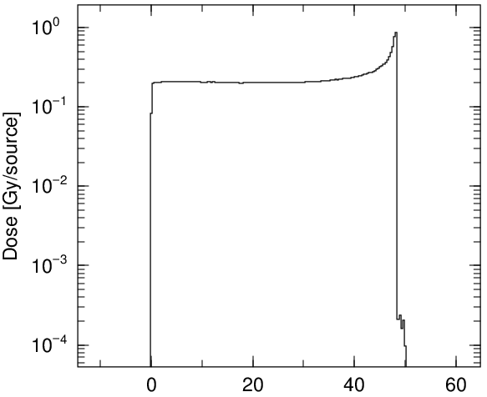
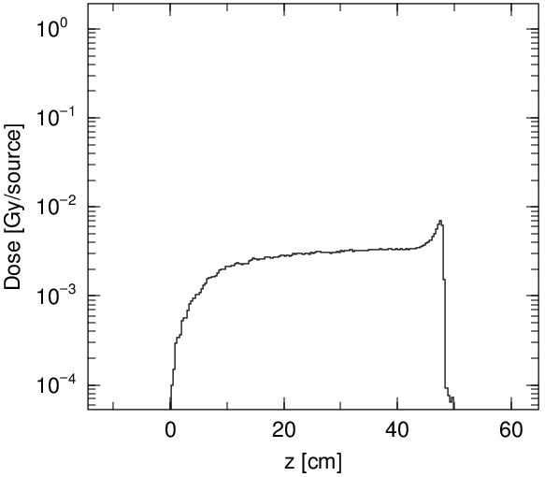
宿題（解答例）
陽子（上）・中性子（下）フルエンス
円柱中心（上）と端側（下）における
吸収線量(Gy/s)の深さ分布

